Slide 1
内容提纲
嵌入式linux开发介绍
嵌入式系统简介
嵌入式linux系统构成
嵌入式linux系统开发移植主要工作
嵌入式Linux开发环境的搭建
搭建嵌入式Linux开发环境的主要工作
嵌入式Linux交叉开发环境硬件基本组成
为什么需要交叉编译？
gnu工具链简介
安装交叉编译工具，开源的gcc的编译
主机、目标机通讯及为提高开发效率辅助方法介绍
主机端需要什么
目标机端需要什么

Slide 2
嵌入式系统的应用领域
医务医疗
军事国防
消费电子
工业控制
医疗电子
军事电子
信息家电
工控设备
智能玩具
智能仪表
嵌入式应用
通信设备
汽车电子
移动存贮
电子农业
视频监控
网络设备
电子商务
网络
Notes:
嵌入式系统本身是一个相对模糊的定义。目前嵌入式系统已经渗透到我们生活中的每个角落，工业、服务业、消费电子……，而恰恰由于这种范围的扩大，使得“嵌入式系统”更加难于明确定义。
举个简单例子：一个手持的mp3是否可以叫做是嵌入式系统呢？答案肯定是“是”。另外一个PC104的微型工业控制计算机你会认为它是嵌入式系统吗？当然，也是，工业控制是嵌入式系统技术的一个典型应用领域。然而比较两者，你也许会发现二者几乎完全不同，除了其中都嵌入有微处理器。那是否可以说嵌入着微处理器的设备就是嵌入式系统？那鼠标中也有单片机，能叫嵌入式系统嘛？

Slide 3
什么是嵌入式系统
嵌入式系统的定义
嵌入式系统本身是一个相对模糊的定义
一般定义
以应用为中心、以计算机技术为基础、软件硬件可裁剪、适应应用系统，对功能、可靠性、成本、体积、功耗严格要求的专用计算机系统。
广义上讲
凡是带有微处理器的专用软硬件系统都可称为嵌入式系统。
Notes:
根据IEEE（国际电机工程师协会）的定义，嵌入式系统是“控制、监视或者辅助装置、机器和设备运行的装置”（devices used to control, monitor, or assist the operation of equipment, machinery or plants）。从中可以看出嵌入式系统是软件和硬件的综合体，还可以涵盖机械等附属装置。目前国内一个普遍被认同的定义是：以应用为中心、以计算机技术为基础、软件硬件可裁剪、适应应用系统对功能、可靠性、成本、体积、功耗严格要求的专用计算机系统。
嵌入式系统的核心是嵌入式微处理器。嵌入式微处理器一般就具备以下4个特点：
1）对实时任务有很强的支持能力，能完成多任务并且有较短的中断响应时间，从而使内部的代码和实时内核心的执行时间减少到最低限度。
2）具有功能很强的存储区保护功能。这是由于嵌入式系统的软件结构已模块化，而为了避免在软件模块之间出现错误的交叉作用，需要设计强大的存储区保护功能，同时也有利于软件诊断。
3）可扩展的处理器结构，以能最迅速地开发出满足应用的最高性能的嵌入式微处理器。
4）嵌入式微处理器必须功耗很低，尤其是用于便携式的无线及移动的计算和通信设备中靠电池供电的嵌入式系统更是如此，如需要功耗只有mW甚至μW级。

Slide 4
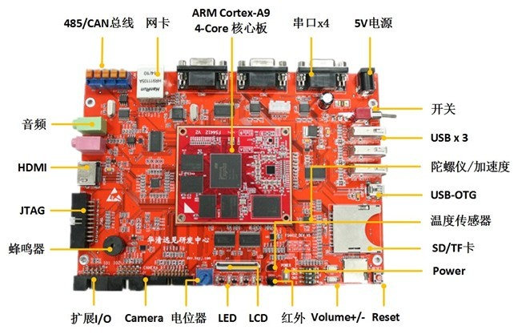
通用嵌入式系统硬件组成部分
通用嵌入式系统硬件一般由一下部分组成
微控制器
晶振
内存（如：SRAM，SDRAM）
存储器（如：ROM，FLASH，SD，微硬盘）
其他外围设备接口
输入、输出接口
Notes:
通用嵌入式系统硬件组成部分（）
首先我们可以看到有两个部分即核心板和扩展板
核心板包括cpu 内存 晶振 存储器（NAND flash 和 NOR flash）网卡
扩展板包括 音频芯片 串口电平转换芯片 电源模块 各种外围设备接口 输入输出接口等

Slide 5
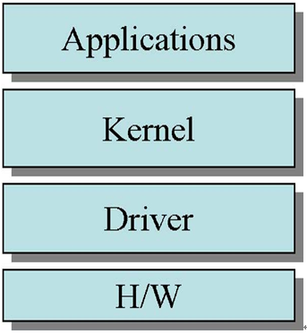
通用嵌入式系统软件组成部分
图一为无os嵌入式系统组成图
图二为有os嵌入式系统组成图
图 一
图 二
Notes:
嵌入式系统可以分为有 os 的和没有 os 的两种构成；应用与嵌入式系统中的os很多，
如：u/cos, wince, linux, threadx, nuclues, rtems, vxworks,ecos等等

Slide 6
Linux 在嵌入式中应用的条件与前景
嵌入式系统越来越追求数字化、网络化和智能化。这就要要求整个嵌入式系统必须是开放的、提供标准的API，并且能够方便地与众多第三方的软硬件沟通。
Linux是在GPL协议下开放源码的系统，内核可以定制剪裁、功能强大、支持多种文件系统、网络功能及其强大、非常适合高端嵌入式系统。
更重要的是 linux 不仅仅支持X86体系结构的cpu，还支持众多的体系结构的 cpu/mcu。
Android 系统最初就是基于linux-2.6.23的。硬件基本要求 armv5 ARM926EJ-S 200Mhz 64M
http://code.google.com/p/android/downloads/list http://code.google.com/android/index.html
http://www.androidcn.net/ http://www.androidin.com/
另外 intel，amd 也在涉足嵌入式领域，联想已经推出了基于atom控制器的mid产品，据悉苹果也正在采用atom控制器开发产品。随着intel，amd的处理器在嵌入式领域中的优化，智能网络终端产品很快将大众化。
相信linux在嵌入式领域的应用将更加广泛。
Notes:
应用需求的增长，硬件技术的发展为 linux 在嵌入式系统中的应用提供了条件以及发展前景。
硬件环境： RAM 46MB CPU: XScale-PXA27x rev 7(v5I) 312MHz多媒体处理效能相当于520MHz的ARM处理器(Nokia)，即AP. 软件环境： Linux内核: LinuxOS/2.4.20 Release/8.22.2006 嵌入式Linux：MontaVista(R) Linux(R) Consumer Electronics Edition 3.1 AP:应用处理器软件 BP:通讯处理器软件

Slide 7
Linux 在嵌入式应用中存在的问题
毕竟linux不是专为嵌入式应用而写的，Linux对硬件有一定要求，而嵌入式一般硬件资源有限制
Linux体系结构复杂，代码量大，不易理解和维护
Linux技术门槛相对较高
Linux虽然是开源的，但正在产品化时，如果遇到问题，大多都要自行解决；因为在产品化中遇到的问题是具体的，专业的，除非有专门的第三方公司支持，否则就只有自己解决了。
Linux上资源丰富，但正在用到产品中时，移植优化的工作量较大

Slide 8
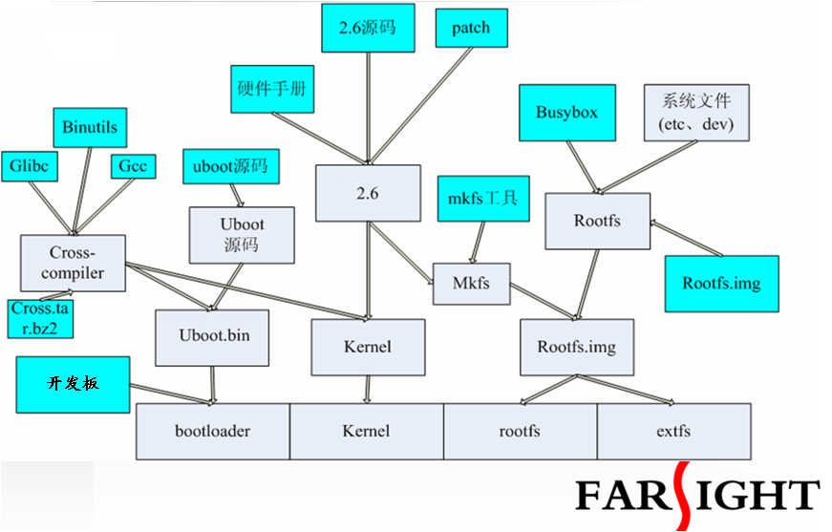
嵌入式Linux系统的基本组成和开发流程图
Notes:
一个嵌入式linux系统由bootloader kernel rootfs userfs组成
而上图就是如何得到适合于我们的这几部分内容
首先贯穿我们开发始终的是交叉工具链（cross-compiler）我们通过这个工具把对应的源码编译成我们可以使用的目标文件。
bootloader：我们需要选择一个bootloader，我们课程中选用的是uboot，我们通过对uboot源码的修改，编译，最终生成我们可以使用的uboot.bin
kernel：同样我们需要选择一个合适的版本的内核，通过适当的修改，编译生成可以使用的内核镜像
rootfs：根文件系统是内核加载后挂载的第一个文件系统，他的目录结构与发行版的文件系统类似。我们可以通过编译busybox源码生成根文件系统。
userfs：用户文件系统是我们根据需要添加的一个文件系统

Slide 9
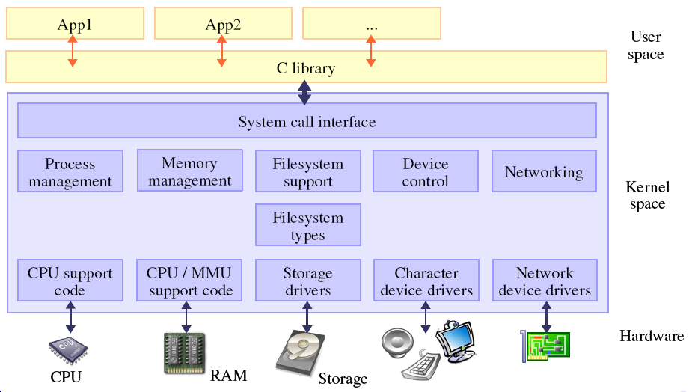
嵌入式Linux内核结构

Slide 10
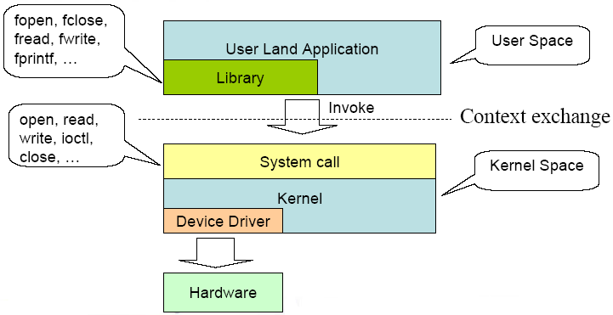
系统调用
Notes:
操作系统的主要功能是为应用程序的运行创建良好的环境，为了达到这个目的，内核提供一系列具备预定功能的的内核函数，通过一组称为系统调用的（system call)的接口呈现给用户。系统调用把应用程序的请求传给内核，调用相应的的内核函数完成所需的处理，将处理结果返回给应用程序，如果没有系统调用和内核函数，用户将不能编写大型应用程序。

Slide 11
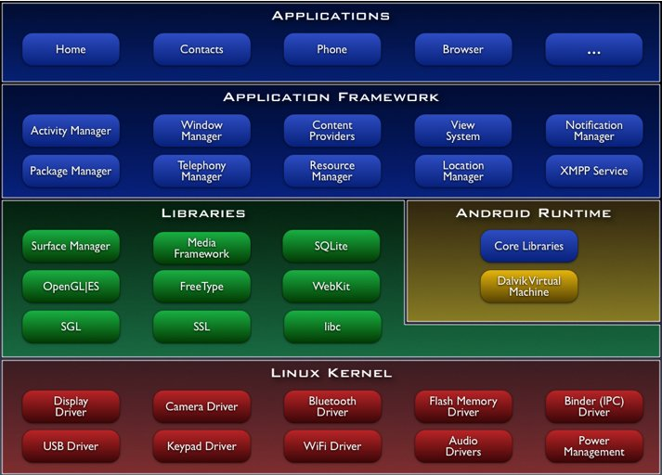
Android 系统的结构
Notes:
应用程序
主界面 通讯录 电话 浏览器等
应用程序框架
项目管理 窗口管理 content providers(用于不同应用程序间文件共享) 视图系统 notification manager 通知管理机制 软件包管理 电话管理 资源管理
定位管理 XMPP（可扩展消息处理现场协议）是基于可扩展标记语言（XML）的协议，它用于即时消息（IM）以及在线现场探测。它在促进服务器之间的准即时操作。这个协议可能最终允许因特网用户向因特网上的其他任何人发送即时消息，即使其操作系统和浏览器不同。
库
surface manager管理显示子系统的访问以及将多个应用程序的图形层无缝的融合。
媒体框架
SQlite
OPenGL|ES
freeType 自由软件
WebKit是一个开源浏览器网页排版引擎Dalvik Virtual Machine(Dalvik虛擬機器)是一種暫存器型態的虛擬機器。簡稱DVM，DVM在撰寫開發時就已經設想用最少的記憶體資源來執行，以及同時可執行多個VM為前提來開發的。 不過，上述的特性需要Linux作業系統的協助才能實現，例如程序問執行的控制、多執行緒的支援、記憶體管理等。事實上不僅Dalvik虛擬機器如此，Java虛擬機器也一樣有作業系統相依性，不同的作業系統需要不同的Java虛擬機器，而虛擬機器會針對其支援的作業系統再進行各項調整，以便能最佳化執行。 Dalvik虛擬機器有許多地方是參考Java虛擬機器設計，Dalvik虛擬機器所執行的中介碼並非是Java虛擬機器所執行的Java Bytecode，同時也不直接執行Java的類別檔(Java Class File)，而是執行一種特有的檔案格式，稱為.dex。
SGL SSL
Android 运行时刻 核心库

Slide 12
嵌入式Linux系统移植要点
搭建交叉开发环境
bootloader 的选择和移植
kernel 的配置、编译、移植和调试
根文件系统的制作

Slide 13

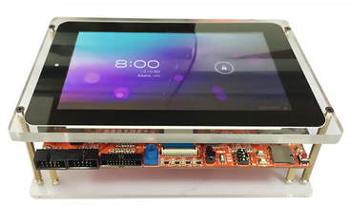
嵌入式Linux交叉开发环境硬件基本组成
开发主机（Host）
目标机（Target）
连接介质
运行 Linux 兼容系统或
Vmware 上运行Linux兼容系统
RS232
Network Ethernet
USB
Notes:
主机要求：
1.有一个25针的并行接口，用来接JTAG
2.有一个9针的RS-232串行接口
3.支持网络

Slide 14
搭建嵌入式Linux开发环境的主要工作
准备开发主机、目标机（开发板）以及二者的连接介质
准备目标机代码
安装交叉工具链
GNU工具链使用简介
安装已经编译好的工具链
自己动手编译交叉工具链
开发主机上安装的软件（为方便调试）
终端软件（putty、minicom）
tftp服务
nfs服务
其他工具软件 dnw等

Slide 15
准备目标机代码
从供应商那里得到
开源，下载
http://www.kernel.org/
http://www.arm.linux.org.uk/
http://gcc.gnu.org/
http://sourceware.org/gdb/download/
http://www.busybox.net/
http://www.linux-mtd.infradead.org/index.html

Slide 16
为什么需要交叉编译？
背景条件
嵌入式系统硬件资源限制
cpu 主频、内存 容量
嵌入式系统 MCU 体系结构和指令集不同
ARM，MIPS，POWERPC
提高开发效率
交叉编译
在开发主机运行编译器编译内核、应用程序。内核和程序在目标机上运行，这个编译过程称为交叉编译。
编译器运行在开发主机（通常是X86体系的PC机）上，编译出的代码是目标机体系结构的，如：ARM。
在主机上除了编译还可以完成制作根文件系统的工作
嵌入式linux开发，交叉编译使用开源gnu工具集，gcc等
Notes:
开发PC机上的软件时，可以直接在PC机上编辑、编译、调试、运行。对于嵌入式开发，最初的嵌入式设备是一个空白的系统，需要通过主机为他构建基本的软件系统，并烧写到设备中；另外，嵌入式设备的资源并不足以用来开发软件，所以需要用到交叉开发模式：主机编辑，编译软件然后到目标板上运行

Slide 17
GNU工具集
编译工具：把一个源程序编译为一个可执行程序
调试工具：能对执行程序进行源码或汇编级调试
软件工程工具：用于协助多人开发或大型软件项目的管理，如 make、CVS、Subvision
其他工具：用于把多个目标文件链接成可执行文件的链接器，或者用作格式转换的工具。
www.embedu.org

Slide 18
GCC简介
全称为GNU CC ，GNU项目中符合ANSI C标准的编译系统
编译如C、C++、Object C、Java、Fortran、Pascal、Modula-3和Ada等多种语言
GCC是可以为多种硬体平台编译出可执行程序的超级编译器，其执行效率与一般的编译器相比平均要高20%~30%
一个交叉平台编译器 ，适合在嵌入式领域的开发编译
18
Notes:
18
GCC是GNU公社的一个项目。是一个用于编程开发的自由编译器。最初，GCC只是一个C语言编译器，它是GNU C Compiler 的英文缩写。随着众多自由开发者的加入和GCC自身的发展，如今的GCC已经是一个包含众多语言的编译器了。其中包括 C,C++,Ada,Object C和Java等。所以，GCC也由原来的GNU C Compiler变为GNU Compiler Collection。也就是 GNU编译器家族的意思。当然，如今的GCC借助于它的特性，具有了交叉编译器的功能，即在一个平台下编译另一个平台的代码。

Slide 19

GCC编译器的版本
GNU Compiler Collection
C, C++, Objective-C, Fortran, Java, Ada
http://gcc.gnu.org
GCC 4.9.1
GCC 4.6.3
GCC 4.3.0
July 16, 2014
January 27, 2012
GCC 3.3
Mar 5, 2008
GCC 3.2
GCC 3.0
May 13, 2003
August 14, 2002
GCC 2.95
June 18, 2001
July 31, 1999
December 3, 1997
19
Notes:
19
在Ubuntu10.10发行版中安装的GCC为4.4版本

Slide 20
GCC简介
gcc所支持后缀名解释
.c C源程序
.C/.cc/.cxx C++源程序
.m Objective-C源程序
.i 已经过预处理的C源程序
.ii 已经过预处理的C++源程序
.s/.S 汇编语言源程序
.h 头文件
.o 目标文件
.a/.so 静态库/共享库文件
20
Notes:
20
gcc所遵循的部分约定规则：
.c为后缀的文件，C语言源代码文件；
.a为后缀的文件，是由目标文件构成的档案库文件；
.C，.cc或.cxx 为后缀的文件，是C++源代码文件；
.h为后缀的文件，是程序所包含的头文件；
.i 为后缀的文件，是已经预处理过的C源代码文件；
.ii为后缀的文件，是已经预处理过的C++源代码文件；
.m为后缀的文件，是Objective-C源代码文件；
.o为后缀的文件，是编译后的目标文件；
.s为后缀的文件，是汇编语言源代码文件；
.S为后缀的文件，是经过预编译的汇编语言源代码文件。

Slide 21
编译器的作用
源代码 *.c
GCC的编译流程分为四个步骤:
预处理(Pre-Processing)
编译(Compiling)
汇编(Assembling)
链接(Linking)
预处理
预处理*.i
编译
汇编文件 *.s
汇编
目标代码 *.o
链接
可执行文件
21
Notes:
21
虽然我们称Gcc是C语言的编译器，但使用gcc由C语言源代码文件生成可执行文件的过程不仅仅是编译的过程，而是要经历四个相互关联的步骤∶预处理(也称预编译，Preprocessing)、编译(Compilation)、汇编(Assembly)和链接(Linking)。
命令gcc首先调用cpp进行预处理，在预处理过程中，对源代码文件中的文件包含(include)、预编译语句(如宏定义define等)进行分析。接着调用cc1进行编译，这个阶段根据输入文件生成以.o为后缀的目标文件。汇编过程是针对汇编语言的步骤，调用as进行工作，一般来讲，.S为后缀的汇编语言源代码文件和汇编、.s为后缀的汇编语言文件经过预编译和汇编之后都生成以.o为后缀的目标文件。当所有的目标文件都生成之后，gcc就调用ld来完成最后的关键性工作，这个阶段就是连接。在连接阶段，所有的目标文件被安排在可执行程序中的恰当的位置，同时，该程序所调用到的库函数也从各自所在的档案库中连到合适的地方。

Slide 22
编译器的主要组件
分析器：分析器将源语言程序代码转换为汇编语言。因为要从一种格式转换为另一种格式（C到汇编），所以分析器需要知道目标机器的汇编语言。
汇编器：汇编器将汇编语言代码转换为CPU可以执行字节码。
链接器：链接器将汇编器生成的单独的目标文件组合成可执行的应用程序。链接器需要知道这种目标格式以便工作。
标准C库：核心的C函数都有一个主要的C库来提供。如果在应用程序中用到了C库中的函数，这个库就会通过链接器和源代码连接来生成最终的可执行程序。
Notes:
分析器 cc1
汇编器 as
连接器 ld

Slide 23
GCC的执行过程
调用cpp进行预处理，对源代码文件中的文件包含(include)、预编译语句(如宏定义define等)进行分析；
调用cc1进行编译，生成.s为后缀的汇编源文件；
调用as进行汇编，汇编语言文件经过预编译和汇编之后都生成以.o为后缀的目标文件；
调用ld进行链接，所有的目标文件被安排在可执行程序中的恰当的位置。同时，该程序所调用到的库函数也从各自所在的档案库中链接到合适的地方。
www.embedu.org

Slide 24
“hello”的演变历程
hello.c (text)
hello.i (text)
hello.s (text)
hello.o (binary)
hello (binary)
Pre-processor (cpp / gcc -E)
Compiler
(cc1 / gcc -S)
Assembler
(as / gcc -c)
Linker
(ld)
printf.o (binary)

Slide 25
GCC的基本用法和选项
gcc最基本的用法是∶gcc [options] [filenames]
-c，只编译，不连接成为可执行文件，编译器只是由输入的.c等源代码文件生成.o为后缀的目标文件，通常用于编译不包含主程序的子程序文件。
-o output_filename，确定输出文件的名称为output_filename，同时这个名称不能和源文件同名。如果不给出这个选项，gcc就给出预设的可执行文件a.out。
-g，产生符号调试工具(GNU的gdb)所必要的符号资讯，要想对源代码进行调试，我们就必须加入这个选项。
-O，对程序进行优化编译、连接，采用这个选项，整个源代码会在编译、连接过程中进行优化处理，这样产生的可执行文件的执行效率可以提高，但是，编译、连接的速度就相应地要慢一些。
-O2，比-O更好的优化编译、连接，当然整个编译、连接过程会更慢。
-Idirname，将dirname所指出的目录加入到程序头文件目录列表中，是在预编译过程中使用的参数。
-Ldirname，将dirname所指出的目录加入到程序函数档案库文件的目录列表中，是在链接过程中使用的参数。
www.embedu.org
Notes:
在使用gcc编译器的时候，我们必须给出一系列必要的调用参数和文件名称。Gcc编译器的调用参数大约有100多个，其中多数参数我们可能根本就用不到，这里只介绍其中最基本、最常用的参数。
gcc最基本的用法是∶gcc [options] [filenames]
其中options就是编译器所需要的参数，filenames给出相关的文件名称。
-c，只编译，不连接成为可执行文件，编译器只是由输入的.c等源代码文件生成.o为后缀的目标文件，通常用于编译不包含主程序的子程序文件。
-o output_filename，确定输出文件的名称为output_filename，同时这个名称不能和源文件同名。如果不给出这个选项，gcc就给出预设的可执行文件a.out。
-g，产生符号调试工具(GNU的gdb)所必要的符号资讯，要想对源代码进行调试，我们就必须加入这个选项。
-O，对程序进行优化编译、连接，采用这个选项，整个源代码会在编译、连接过程中进行优化处理，这样产生的可执行文件的执行效率可以提高，但是，编译、连接的速度就相应地要慢一些。
-O2，比-O更好的优化编译、连接，当然整个编译、连接过程会更慢。
-Idirname，将dirname所指出的目录加入到程序头文件目录列表中，是在预编译过程中使用的参数。C程序中的头文件包含两种情况∶
A)#include <myinc.h>
B)#include “myinc.h”
其中，A类使用尖括号(< >)，B类使用双引号(“ ”)。对于A类，预处理程序cpp在系统预设包含文件目录(如/usr/include)中搜寻相应的文件，而B类，预处理程序在目标文件的文件夹内搜索相应文件。

Slide 26
GCC使用实例
#include<stdio.h>
int main(void)
{
int i,j;
j=0;
i=j+1;
printf(“hello,world\n”);
printf(“the result is %d\n”,i);
}
编译： $ gcc –o test test.c
执行： $ ./test
查看更详细的信息：
$ gcc –v –o test test.c
www.embedu.org

Slide 27
GCC的错误类型及对策
第一类∶C语法错误
错误信息∶文件source.c中第n行有语法错误(syntex errror)。有些情况下，一个很简单的语法错误，gcc会给出一大堆错误，我们最主要的是要保持清醒的头脑，不要被其吓倒，必要的时候再参考一下C语言的基本教材。
第二类∶头文件错误
错误信息∶找不到头文件head.h(Can not find include file head.h)。这类错误是源代码文件中的包含头文件有问题，可能的原因有头文件名错误、指定的头文件所在目录名错误等，也可能是错误地使用了双引号和尖括号。
第三类∶档案库错误
错误信息∶链接程序找不到所需的函数库（ld: -lm: No such file or directory )。这类错误是与目标文件相连接的函数库有错误，可能的原因是函数库名错误、指定的函数库所在目录名称错误等，检查的方法是使用find命令在可能的目录中寻找相应的函数库名，确定档案库及目录的名称并修改程序中及编译选项中的名称。
第四类∶未定义符号
错误信息∶有未定义的符号(Undefined symbol)。这类错误是在连接过程中出现的，可能有两种原因∶一是使用者自己定义的函数或者全局变量所在源代码文件，没有被编译、连接，或者干脆还没有定义，这需要使用者根据实际情况修改源程序，给出全局变量或者函数的定义体；二是未定义的符号是一个标准的库函数，在源程序中使用了该库函数，而连接过程中还没有给定相应的函数库的名称，或者是该档案库的目录名称有问题，这时需要使用档案库维护命令ar检查我们需要的库函数到底位于哪一个函数库中，确定之后，修改gcc连接选项中的-l和-L项。
www.embedu.org

Slide 28
Binutils
addr2line:把程序地址转换为文件名和行号。给定地址的源代码行数和可执行映像，前提是编译时使用了-g选项，即调试信息。
ar:建立、修改、提取归档文件。归档文件是包含多个文件内容的一个大文件，其结构保证了可以恢复原始文件内容。
as:主要用来编译GNU C编译器gcc输出的汇编文件，产生的目标文件由链接器ld连接。
ld:GNU链接器。它把一些目标和归档文件结合在一起，重定位数据，并链接符号引用。编译程序的最后一步就是调用ld。
nm:列出目标文件中的符号。
objcopy:文件格式转换。
objdump:显示一个或者更多目标文件的信息，主要用来反编译。
ranlib:产生归档文件索引，并将其保存到这个归档文件中。在索引中列出了归档文件各成员所定义的可重分配目标文件。
readelf:显示elf格式可执行文件的信息。
size:列出目标文件每一段的大小以及总体的大小。默认情况下，对于每个目标文件或者一个归档文件中的每个模块只产生一行输出。
strings:打印某个文件的可打印字符串。默认情况下，只打印目标文件初始化和可加载段中的可打印字符；对于其它类型的文件它打印整个文件的可打印字符，这个程序对于了解非文本文件的内容很有帮助。
strip:丢弃目标文件中的全部或者特定符号，减小文件体积。
www.embedu.org

Slide 29
readelf
readelf可以显示elf格式可执行文件的信息。ELF格式是UNIX系统实验室作为应用程序二进制接口开发的。ELF格式是Unix/Linux平台上应用最广泛的二进制工业标准之一。
查看可执行文件“hello”的头信息
$ readelf –h hello
ELF Header:
Magic: 7f 45 4c 46 01 01 01 00 00 00 00 00 00 00 00 00
Class: ELF32
Data: 2's complement, little endian
Version: 1 (current)
OS/ABI: UNIX - System V
ABI Version: 0
Type: EXEC (Executable file)
Machine: Intel 80386
Version: 0x1
Entry point address: 0x8048320
Start of program headers: 52 (bytes into file)
Start of section headers: 4316 (bytes into file)
Flags: 0x0
Size of this header: 52 (bytes)
Size of program headers: 32 (bytes)
Number of program headers: 8
Size of section headers: 40 (bytes)
Number of section headers: 36
Section header string table index: 33
www.embedu.org
Notes:
面我们对ELF头表中一些重要的字段作出相关说明，我们把Magic后的字段定义为一个数组e_ident
e_ident[0]-e_ident[3]包含了ELF文件的魔数，依次是0x7f、'E'、'L'、'F'。注意，任何一个ELF文件必须包含此魔数。 e_ident[4]表示硬件系统的位数，1代表32位，2代表64位。e_ident[5]表示数据编码方式，1代表小印第安排序（最大有意义的字节占有最低的地址），2代表大印第安排序（最大有意义的字节占有最高的地址）。e_ident[6]指定ELF头部的版本，当前必须为1。e_ident[7]到e_ident[14]是填充符，通常是0。ELF格式规范中定义这几个字节是被忽略的，但实际上是这几个字节完全可以可被利用。如病毒Lin/Glaurung.676/666设置e_ident[7]为0x21,表示本文件已被感染；或者存放可执行代码。ELF头部中大多数字段都是对子头部数据的描述，其意义相对比较简单。值得注意的是某些病毒可能修改字段e_entry（程序进入点）的值，以指向病毒代码，例如上面提到的病毒Lin/Glaurung.676/666。

Slide 30
ELF可重定位目标文件示例
ELF header
.text
.rodata
.data
.bss
.symtab
.rel.text
.rel.data
.debug
.line
.strtab
Section header tables
sections
www.embedu.org

Slide 31
查看“hello”的section的头信息
$ readelf –S hello
这条命令查看可执行文件“hello”的section的头信息。每一个头信息都是一个Elf32_Shdr结构，其成员含义如下所述:
typedef struct {
Elf32_Word sh_name; //指定了这个section的名字
Elf32_Word sh_type; //把sections按内容和意义分类
Elf32_Word sh_flags; //sections支持位的标记，用来描述多个属性
Elf32_Addr sh_addr; //该section 在内存中的位置
Elf32_Off sh_offset; //该section的字节偏移量
Elf32_Word sh_size; //该section的字节大小
Elf32_Word sh_link; //该section报头表的索引连接
Elf32_Word sh_info; //保存着额外的信息
Elf32_Word sh_addralign; //地址对齐的约束
Elf32_Word sh_entsize; //保存着一张固定大小入口的表
} Elf32_Shdr;
www.embedu.org

Slide 32
as
as主要用来编译gcc输出的汇编文件，产生的目标文件由链接器ld连接。
$ gcc –S hello.c
$ cat hello.s
使用as将其生成目标代码
$ as –o hello.o hello.s
.file "hello.c"
.section .rodata
.LC0:
.string "A Demo Code for Makefile"
.text
.globl main
.type main, @function
main:
pushl %ebp
movl %esp, %ebp
subl $8, %esp
andl $-16, %esp
movl $0, %eax
addl $15, %eax
addl $15, %eax
shrl $4, %eax
sall $4, %eax
subl %eax, %esp
subl $12, %esp
pushl $.LC0
call puts
addl $16, %esp
movl $0, %eax
leave
ret
.size main, .-main
.ident "GCC: (GNU) 4.0.2 20050901 (prerelease) (SUSE Linux)"
.section .note.GNU-stack,"",@progbits
www.embedu.org

Slide 33
size
size列出目标文件每一段的大小以及总体的大小。
$ size hello
text data bss dec hex filename
898 256 4 1158 486 hello
size有两种输出格式，一种为“sysv”，另一种为“berkeley”，默认为berkeley的格式。第一种格式可以用“-A”或者“--format=sysv”指定，第二种格式用“-B”或“--format=berkeley”指定：
$ size hello –A
$ size hello -B
www.embedu.org
Notes:
size hello = size -B hello = size --format=berkeley hello
size -A hello = size --format=sysV

Slide 34
size使用实例
$ size -A hello
hello :
section size addr
.interp 19 134512948
.note.ABI-tag 32 134512968
.note.SuSE 24 134513000
……
.dynsym 96 134513068
.debug_pubnames 64 0
.debug_info 840 0
.debug_abbrev 209 0
.debug_line 465 0
.debug_frame 48 0
.debug_str 200 0
Total 3653
www.embedu.org

Slide 35
nm
nm可以列出目标文件中的符号。用法虽然简单，但是功能很强大。
nm可以列出的符号:
R | 只读符号
N | 调试符号
D | 已经初始化的变量的符号
T | Text段的符号。子程序都是这种符号
U | 未定义的符号。例如文件中引用了不存在的函数
C | 未初始化的符号，比如定义了一个全局变量int a;则a的符号就是这种类型
libsupc++ | 提供支持C++语言的库函数
R | 只读符号
www.embedu.org
Notes:
gcc -g -c test.c
nm -A test.o A列出符号的时候把文件名列出来
nm -Aa test.o a把debug符号列出来
nm -Aal test.o 把符号对应行号列出来
D 数据
R 只读数据
T 文本
B 未初始化数据
C 常用符号
U 未定义符号

Slide 36
nmdemo.c实例
#include <stdio.h>
static int i_a;
int i_b;
const int c_c = 3;
char *buf = "Demo for study nm tools!";
extern int i_e;
void function()
{
printf("Any string you want!\n");
}
int num_add(int a1, int a2)
{
return a1+a2;
}
www.embedu.org

Slide 37
nm使用
$ gcc –g –O –c nmdemo.c
$ nm –A nmdemo.o
nmdemo.o:00000000 D buf
nmdemo.o:00000000 R c_c
nmdemo.o:00000000 T function
nmdemo.o:00000000 b i_a
nmdemo.o:00000004 C i_b
nmdemo.o:00000012 T num_add
nmdemo.o: U puts
www.embedu.org

Slide 38
strip
strip用来丢弃目标文件中的全部或者特定符号，减小文件体积。对于嵌入式系统，这个命令必不可少。
$ ls –l hello
-rwxr-xr-x 1 root root 6801 May 6 3:13 hello
$ file hello
hello: ELF 32-bit LSB executable, Intel 80386, version 1 (SYSV), for GNU/Linux 2.2.5, dynamically l
inked (uses shared libs), unstripped
$ ls –l hello
-rwxr-xr-x 1 root root 3288 May 6 3:14 hello
$ file hello
hello: ELF 32-bit LSB executable, Intel 80386, version 1 (SYSV), for GNU/Linux 2.2.5, dynamically l
inked (uses shared libs), stripped
www.embedu.org
Notes:
在嵌入式系统中的文件

Slide 39
strip使用
经过strip处理后的文件已经不包含符号了，可以使用nm加以验证。
$ nm nmdemo.o
nmdemo.o:00000000 D buf
nmdemo.o:00000000 R c_c
nmdemo.o:00000000 T function_1
nmdemo.o:00000000 b i_a
nmdemo.o:00000004 C i_b
nmdemo.o:00000015 T num_add
nmdemo.o: U puts
$ strip nmdemo.o
$ nm nmdemo.o
nm: nmdemo.o: no symbols
www.embedu.org

Slide 40
strings
strings用来打印某个文件的可打印字符串。
$ strings nmdemo.o
Demo for study nm tools!
Any string you want!
如果想显示文件名称，使用“f”选项。
$ strings -f nmdemo.o
nmdemo.o: Demo for study nm tools!
nmdemo.o: Any string you want!
www.embedu.org

Slide 41
objdump
objdump可以显示一个或者更多目标文件的信息，主要用来反汇编。
$ objdump –d nmdemo.o
nmdemo.o: file format elf32-i386
Disassembly of section .text:
00000000 <.text>:
0: 55 push %ebp
1: 89 e5 mov %esp,%ebp
3: 83 ec 14 sub $0x14,%esp
6: 68 19 00 00 00 push $0x19
b: e8 fc ff ff ff call 0xc
10: 83 c4 10 add $0x10,%esp
13: c9 leave
14: c3 ret
15: 55 push %ebp
16: 89 e5 mov %esp,%ebp
www.embedu.org

Slide 42
objdump使用
“-R”选项显示动态重定向的入口。
$ objdump –R hello
hello: file format elf32-i386
DYNAMIC RELOCATION RECORDS
OFFSET TYPE VALUE
08049630 R_386_GLOB_DAT __gmon_start__
08049640 R_386_JUMP_SLOT puts
08049644 R_386_JUMP_SLOT __libc_start_main
08049648 R_386_JUMP_SLOT __gmon_start__
www.embedu.org

Slide 43
objcopy
objcopy可以进行目标文件格式转换。
objcopy --gap-fill=0xff -O srec u-boot u-boot.srec
objcopy --gap-fill=0xff -O binary u-boot u-boot.bin
www.embedu.org

Slide 44
addr2line
addr2line能够把程序地址转换为文件名和行号，前提是这个可执行文件包括调试符号。
如果可执行文件中没有包括调试符号，shell将返回??:0。
最常用的选项是“-e”用来指定文件名和地址。
www.embedu.org

Slide 45
addr2line练习
$ gcc -o test -Wl,-Map=test.map -g test.c
$ grep main test.map
0x080482a0 __libc_start_main@@GLIBC_2.0
0x08048368 main
addr2line 0x08048368 -e test -f
main
/embedded/gnu_tools/addr2line_test/test.c:3
www.embedu.org

Slide 46
GNU 交叉工具链
GNU Binutils
GNU Binutils 的主要工具有两个，一个是汇编程序as ，另外一个是连接程序ld。
GNU GCC
GNU GCC 就是上面提到的GCC，GCC 主要是为GNU 系统提供C 编译器。现在支持多种语言，这其中包括C/C++、Fortran、Java、Objective-C、甚至还有Ada。
GNU Glibc
一些基本的C函数和其他函数定义。
www.embedu.org

Slide 47
GCC交叉编译器的生成
取得Binutils、GCC、Glibc 源码
配置并编译Binutils 取得我们所需要的汇编和连接程序
配置并编译GCC 源码生成GCC 编译器。一般是C 编译器首先生成，然后以这个为基础在结合下一步生成的Glibc 的C 函数库，再编译生成其它编译器
配置Glibc 并编译生成Glibc的C 函数库
再次配置和编译GCC源码，生成其它语言的编译器，如C++编译器等。
Notes:
47

Slide 48
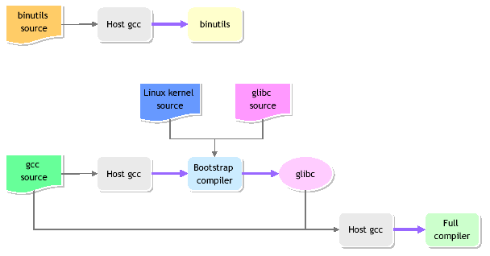
交叉编译流程
Notes:
48

Slide 49
crosstool介绍
crosstool是由Dan Kegel开发的一套脚本程序，可以自动编译不同版本的gcc、glibc，并做出测试。
在crosstool软件包中，提供了从互联网下载软件包的脚本，例如glibc-get.sh脚本可以下载glibc软件包。
有关crosstool的详细信息，读者可以访问其官方网站和其他一些网络资源：
http://kegel.com/crosstool/
http://www.kegel.com/crosstool/crosstool-0.42/doc/crosstool-howto.html
http://www.debian.org/doc/debian-policy/
www.embedu.org

Slide 50
crosstool-ng介绍
crosstool-ng是类似crosstool的一套工具，他在crosstool的基础上进行了更进一步的改进，在编译和配置时更加简单明了,并且弥补了croostool支持gcc版本太低的问题
crosstool-ng下载及其他信息在下面网址可以获得
http://ymorin.is-a-geek.org/projects/crosstool
www.embedu.org

Slide 51
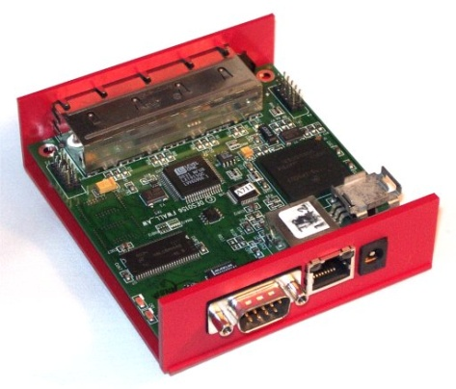
开发板启动流程
Target (ARM, PPC, etc.)
初始化硬件
初始化
bootloader
kernel
加载内核
挂载rootfs
application
51
Notes:
51

Slide 52
嵌入式Linux开发模式
Flash
串口
BootLoader
内存
JTAG
下载
串口
kernel
Root fs
CPU
CORE
Host
网口
NFS
Target
52
Notes:
52

Slide 53
串口
网络
Host (x86)
Target (ARM, PPC, etc.)
1) 用arm-linux-gcc交叉编译源程序
2) 把编译好的程序拷贝到共享目录下，在目标板上运行
在主机上运行arm-linux-gdb, 在目标板上运行
gdbserver <app> 交叉调试
53
Notes:
53

Slide 54
主机、目标机通讯及为提供开发效率辅助方法介绍1
JTAG软件的使用
安装驱动
编写和使用JTAG烧写软件，烧写bootloader等等
通常在开发调试是主机和目标机采用串口连接
打印调试信息和下命令
文件传输
主机端需要终端软件
超级终端或其他软件（直接操作说明配置过程）
minicom （直接操作说明配置过程）

Slide 55
主机、目标机通讯及为提供开发效率辅助方法介绍2
tftp 服务
使用条件是：
需要网络连接
主机端需要安装 tftp 服务器软件
目标机需要实现tftp客户端
优点：
传输速度快
可以将编译好的内核下载到目标机，提高开发效率
tftp 是用来下载远程文件的最简单网络协议，它基于udp协议而实现。嵌入式 linux 的 tftp 开发环境包括两个方面：
一是 linux 开发主机端的 tftp-server 支持，
二是嵌入式目标系统的 tftp-client 支持。

Slide 56
主机端tftp服务器配置
1、检查是否安装tftp server
#dpkg -s tftpd-hpa
2、如果未安装，安装 tftp-server
#apt-get install tftpd-hpa tftp-hpa
3、修改文件vim /etc/default/tftpd-hpa，开启tftp服务
# sudo vi /etc/default/tftpd-hpa
TFTP_USERNAME="tftp"
TFTP_DIRECTORY="/tftpboot"
TFTP_ADDRESS="0.0.0.0:69"
TFTP_OPTIONS="-c -s -l"

Slide 57
主机端tftp服务器配置
3、创建tftpboot目录，启动 tftp-server
#mkdir /tftpboot
#chmod a+w /tftpboot
#service tftpd-hpa restart
4、登陆本机测试，命令如下：
#tftp 127.0.0.1
tftp>get <download file>
tftp>put <upload file>
tftp>q

Slide 58
主机、目标机通讯及为提供开发效率辅助方法介绍3
NFS服务器配置 （可选）
使用条件是：
需要网络连接
主机端需要 nfs 服务器软件支持
目标机同样需要支持nfs
优点：根文件系统和ap等都不需要写入到目标机，提高开发效率。
NFS 服务主要的任务是把本地的一个目录通过网络导出，其他计算机可以远程访问该目录并。NFS 有自己的协议和端口，在文件传输或者其他相关信息传递的时候，NFS使用远程过程调用协（RPC）议。RPC负责管理端口号的对应与服务相关的工作。NFS本身的服务并没有传输文件的协议，它通过 RPC 的功能负责。RPC由portmap服务完成。

Slide 59
主机端NFS服务器配置1
1、修改 /etc/exports 文件
# /etc/exports: the access control list for filesystems which may be exported
# to NFS clients. See exports(5).
#
# Example for NFSv2 and NFSv3:
# /srv/homes hostname1(rw,sync) hostname2(ro,sync)
#
# Example for NFSv4:
# /srv/nfs4 gss/krb5i(rw,sync,fsid=0,crossmnt)
#/srv/nfs4/homes gss/krb5i(rw,sync)
/source/rootfs *(rw,sync,no_root_squash,no_subtree_check)
格式说明：
共享目录 主机名称1或者IP1（参数1,参数2,...)
共享目录： 主机上要导出的目录
主机名称或者IP：允许按照指定权限访问这个目录的远程主机（如：开发板）
参数： 各种访问权限

Slide 60
主机端NFS服务器配置2
参数说明
ro 具有只读权限
rw 具有读写权限
no_root_squash 如果客户端是root的话，那么他对这个目录具有root的权限
root_squash 如果客户端是root的话，那么他的权限被限制为匿名使用者
all_squash 不论客户端是什么身份，他的权限都将被限制为匿名使用者
sync 文件同步写入到内存和硬盘
async 文件先写入到内存，而不是直接写入到硬盘
2、启动 nfs 服务
$sudo /etc/init.d/nfs-kernel-server restart
3、/var/log/messages
远程：mount - t nfs 192.168.1.2:/source/nfsroot /mnt/nfs

